Slide 1
10. データベース設計ベストプラクティス 主キーと外部キー、設計手法
URL: https://www.kkaneko.jp/de/ds/index.html
金子邦彦
謝辞：この資料では「いらすとや」のイラストを使用しています

Slide 2
① 理論と実践の両立
② データベース設計の理解の深化
③ データベース運用能力の向上

Slide 3
アウトライン
イントロダクション
主キー
外部キーと参照整合性制約
データベース設計

Slide 4
SQLFiddle のサイトにアクセス
Webブラウザを使用
ウェブブラウザを開く
アドレスバーにSQLFiddleのURLを入力
http://sqlfiddle.com/
URLが分からないときは、Googleなどの検索エンジンを利用。「SQLFiddle」と検索し、表示された結果からSQLFiddleのウェブサイトをクリック。

Slide 5
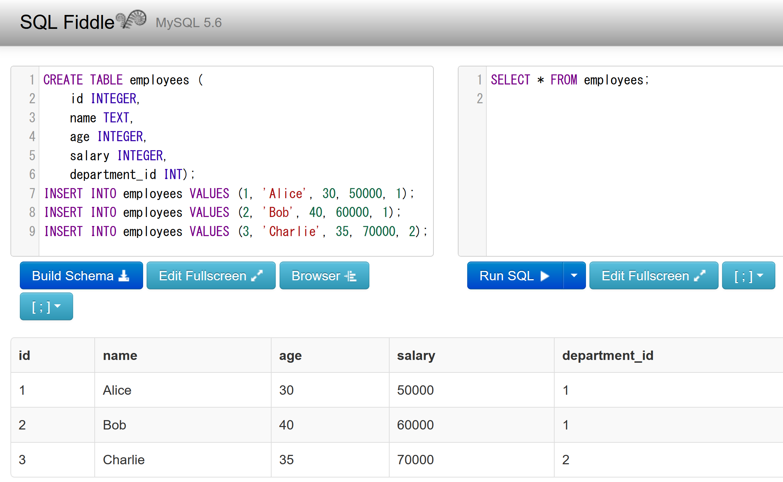
SQLFiddle の画面
左側のパネル: テーブル定義、データの追加など。SQLのCREATE TABLE や INSERT INTO などを入力。
右側のパネル: SQL問い合わせ。SELECT などを入力。
実行ボタン
実行ボタン
結果ウィンドウ

Slide 6
SQLFiddle でのデータベース管理システムの選択（高度な機能）
データベース管理システムの選択
（この授業では MySQL を使用）

Slide 7
10-1. イントロダクション

Slide 8
リレーショナルデータベースの仕組み
データをテーブルと呼ばれる表形式で保存
テーブル間は関連で結ばれる。複雑な構造を持ったデータを効率的に管理することを可能に。
ID | 商品名 | 単価
1 | みかん | 50
2 | りんご | 100
3 | メロン | 500
商品
関連
購入者 | 商品番号
X | 1
X | 3
Y | 2
購入

Slide 9
商品テーブルと購入テーブル
商品
ID | 商品名 | 単価
1 | みかん | 50
2 | りんご | 100
3 | メロン | 500
Xさんは、1 のみかんと，
3 のメロンを買った
Yさんは、 2 のりんごを買った
関連
購入
購入者 | 商品番号
X | 1
X | 3
Y | 2
購入テーブルの情報
商品テーブルの情報

Slide 10
リレーショナルデータベースの重要性
データの整合性: リレーショナルデータベースは、データの整合性を保持するための機能を有する。これにより、誤ったデータや矛盾したデータが保存されるのを防ぐことができる。
柔軟な問い合わせ（クエリ）能力: リレーショナルデータベースのSQL（Structured Query Language）の使用により、複雑な検索やデータの抽出が可能になる。
トランザクションの機能: 一連の操作全体を一つの単位として取り扱うことができる機能。これにより、データの一貫性と信頼性が向上する。
セキュリティ: アクセス権限の設定などにより、セキュリティを確保。
データの安全な保管、効率的なデータ検索・操作、ビジネスや研究の意思決定をサポート。

Slide 11
データベース設計
データベース設計は、データベースの構造を定めるプロセス
テーブル名、属性、データ型、制約、索引
テーブル間の関係性
考慮事項
データの冗長性の減少：正規化
データの整合性の保証：制約
例：関連するテーブル間の参照に関する制約
例：同じ値が２度現れないという制約
データの検索や操作の効率化：索引、データベースの構造の簡素化

Slide 12
正規化
目的
データベースの構造を最適化
効率的なデータベース管理を実現
方針
テーブルの数を減らすことよりも、データの冗長性（重複）を減らすことを行う

Slide 13
正規化の例
正規化後
正規化前
名前 | 昼食
A | そば
B | カレーライス
C | カレーライス
D | うどん
名前 | 昼食 | 料金
A | そば | 250
B | カレーライス | 400
C | カレーライス | 400
D | うどん | 250
昼食 | 料金
そば | 250
カレーライス | 400
うどん | 250
冗長なデータがある
冗長なデータがない
正規化により、元のテーブルにあった冗長性を排除．

Slide 14
正規化前の問題
カレーライスが
400円から 350円に値下げ
更新
名前 | 昼食 | 料金
A | そば | 250
B | カレーライス | 400
C | カレーライス | 400
D | うどん | 250
350
「400」をすべて「350」に変更する必要があるが、変更を間違ったとする
昼食の値段が１つのはずなのに、350, 400 の違った値段の記録があり、不整合がある

Slide 15
正規化による問題解消
カレーライスが
400円から 350円に値下げ
更新
名前 | 昼食
A | カレーライス
B | うどん
C | カレーライス
昼食 | 値段
カレーライス | 400
うどん | 250
350
「400」をすべて「350」に変更するのは1か所で済む。
間違いが起きにくい。

Slide 16
正規化のメリット
データの冗長性の減少： データの重複を減らす
異状の防止：更新、削除、挿入時の異状を防ぐ
効率の向上：データベース全体のサイズが縮小すると、ストレージの効率化とデータベース操作の高速化が期待できる
信頼性の確保：異状の防止により、データの信頼性の向上。
管理の容易化：データベースの管理が容易になる

Slide 17
10-2. 主キー

Slide 18
主キー
主キーは、テーブルの各行を識別するためのキー
ID | 商品名 | 単価
1 | みかん | 50
2 | りんご | 100
3 | メロン | 500
主キー

Slide 19
主キーの性質
主キーは必ず違う値になる．（同じ主キーの値が重複することはない）
ID | 商品名 | 単価
1 | みかん | 50
2 | りんご | 100
3 | メロン | 500
4 | みかん | 30
5 | りんご | 50
主キー

Slide 20
主キーの役割
商品テーブルで、すべての商品は一意の ID を持つ
同じ ID のもつ商品は2つ以上ない。
商品の行を正確に特定するときに便利
例： ID = 2 である行 → １つに定まる
ID | 商品名 | 単価
1 | みかん | 50
2 | りんご | 100
3 | メロン | 500
4 | みかん | 30
5 | りんご | 50
主キー

Slide 21
主キーの選択基準
一意である： 主キーは必ず違う値になる．（同じ主キーの値が重複することはない）
不変である： 値が変更されることはない
ID | 商品名 | 単価
1 | みかん | 50
2 | りんご | 100
3 | メロン | 500
4 | みかん | 30
5 | りんご | 50
主キー

Slide 22
主キー制約の役割
主キー制約は、テーブルの主キーが「主キーとしての役割を果たす」ことを保証する仕組み
一意性の保証： 同じ値が重複する場合は制約違反である

Slide 23
PRIMARY KEY
PRIMARY KEY はテーブル定義時に使用し、「主キー制約」を示す
CREATE TABLE テーブル名 (
列名1 データ型 PRIMARY KEY,
列名2 データ型,
...
);
SQL の書き方
ｒ
ID | 商品名 | 単価
1 | みかん | 50
2 | りんご | 100
3 | メロン | 500
CREATE TABLE 商品 (
ID INTEGER PRIMAY KEY,
商品名 TEXT,
単価 INTEGER);
主キー

Slide 24
PRIMARY KEY
但し、主キーは1つの属性でも良いし、複数の属性の組み合わせでもよい（書き方は下のようになる）
CREATE TABLE テーブル名 (
列名1 データ型,
列名2 データ型,
...
PRIMARY KEY (列名1, 列名2)
);
SQL の書き方
学生ID | 科目ID | 得点
1 | 1001 | 90
1 | 1002 | 100
2 | 1001 | 85
2 | 1002 | 90
2 | 1003 | 95
ｒ
CREATE TABLE 成績 (
学生ID INTEGER,
科目ID INTEGHER,
得点 INTEGER,
PRIMARY KEY(学生ID, 科目ID));
主キー

Slide 25
PRIMARY KEY の効果
ｒ
学生ID | 科目ID | 得点
1 | 1001 | 90
1 | 1002 | 100
2 | 1001 | 85
2 | 1002 | 90
2 | 1003 | 95
ｒ
ID | 商品名 | 単価
1 | みかん | 50
2 | りんご | 100
3 | メロン | 500
主キー
主キー
学生ID | 科目ID | 得点
1 | 1001 | 90
1 | 1002 | 100
2 | 1001 | 85
2 | 1002 | 90
2 | 1003 | 95
1 | 1001 | 95
ID | 商品名 | 単価
1 | みかん | 50
2 | りんご | 100
3 | メロン | 500
3 | いちご | 1000
「PRIMARY KEY」の使用により、
同じID の商品を複数登録すること
はできなくなる。
「PRIMARY KEY」の使用により、
同じ学生が同じ科目に複数回登録
することはできなくなる

Slide 26
SQL によるテーブル定義
テーブル名：商品
属性名：ID、商品名、単価
属性のデータ型：数値、テキスト、数値
データの整合性を保つための制約：主キー制約
CREATE TABLE 商品 (
ID INTEGER PRIMAY KEY,
商品名 TEXT,
単価 INTEGER);

Slide 27
データ追加のSQL
ID | 商品名 | 単価
1 | みかん | 50
2 | りんご | 100
3 | メロン | 500
商品
INSERT INTO 商品 VALUES(1, 'みかん', 50);
INSERT INTO 商品 VALUES(2, 'りんご', 100);
INSERT INTO 商品 VALUES(3, 'メロン', 500);

Slide 28
演習１．テーブル定義とデータの追加、主キー制約
【トピックス】
SQL によるテーブル定義
主キー制約 PRIMARY KEY
SQL によるデータの追加
問い合わせ（クエリ）による確認

Slide 29
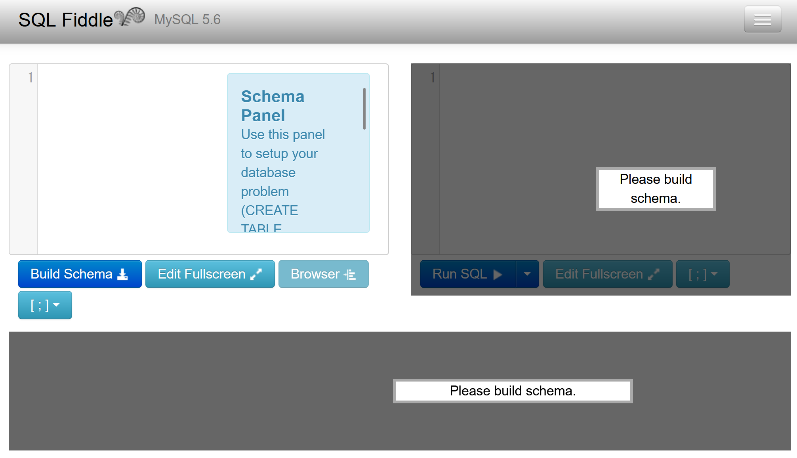
Webブラウザを使用
① アドレスバーにSQLFiddleのURLを入力
http://sqlfiddle.com/
URLが分からないときは、Googleなどの検索エンジンを利用。「SQLFiddle」と検索し、表示された結果からSQLFiddleのウェブサイトをクリック。

Slide 30
② 左側のパネルに、テーブル定義とデータの追加を行う SQL を入れる。
CREATE TABLE 商品 (
ID INTEGER PRIMARY KEY,
商品名 TEXT,
単価 INTEGER);
INSERT INTO 商品 VALUES(1, 'みかん', 50);
INSERT INTO 商品 VALUES(2, 'りんご', 100);
INSERT INTO 商品 VALUES(3, 'メロン', 500);

Slide 31
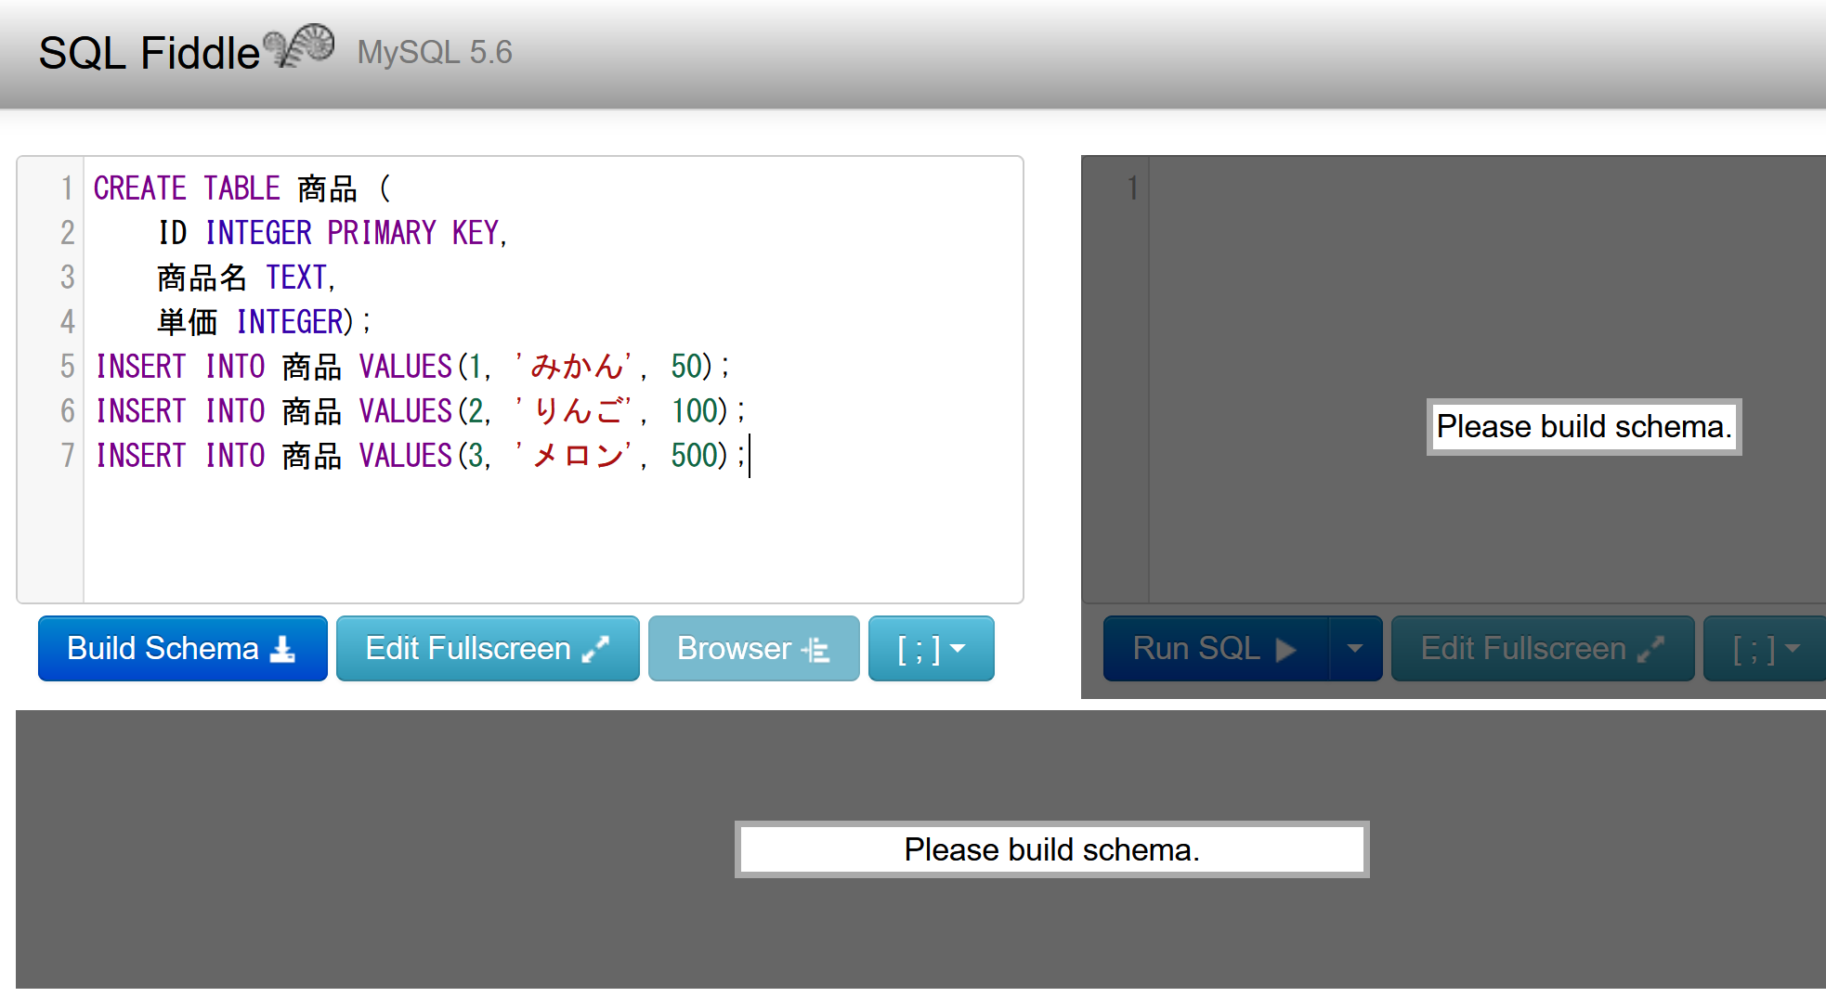
③ 「Build Schema」をクリック

Slide 32
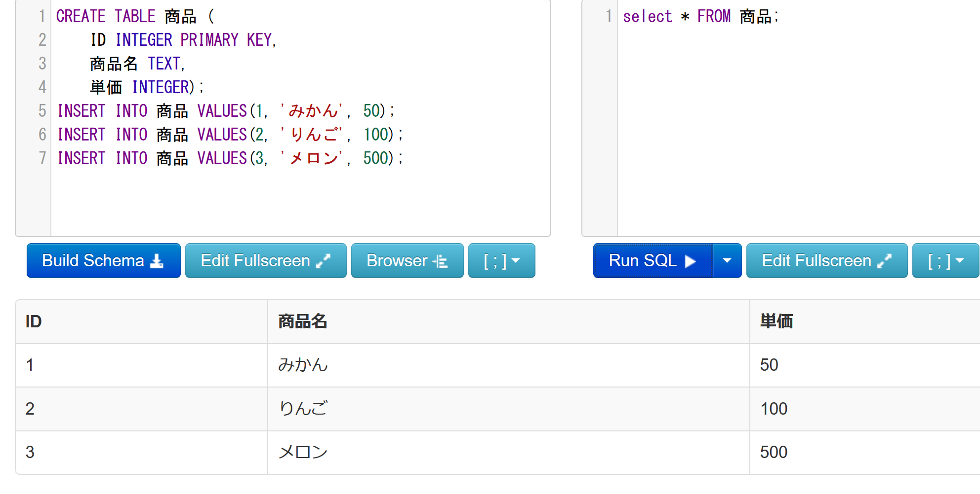
④ 右側のパネルに、問い合わせ（クエリ）を行う SQL を入れる。
⑤ 「Run SQL」をクリック
SQL 文が実行され、結果が表示される。
⑥ 下側のウインドウで、結果を確認。
select * FROM 商品;

Slide 33
⑦ 左側のパネルに、テーブル定義とデータの追加を行う SQL を入れる。前のものと比べて１行増えている。
CREATE TABLE 商品 (
ID INTEGER PRIMARY KEY,
商品名 TEXT,
単価 INTEGER);
INSERT INTO 商品 VALUES(1, 'みかん', 50);
INSERT INTO 商品 VALUES(2, 'りんご', 100);
INSERT INTO 商品 VALUES(3, 'メロン', 500);
INSERT INTO 商品 VALUES(1, 'いちご', 1000);

Slide 34
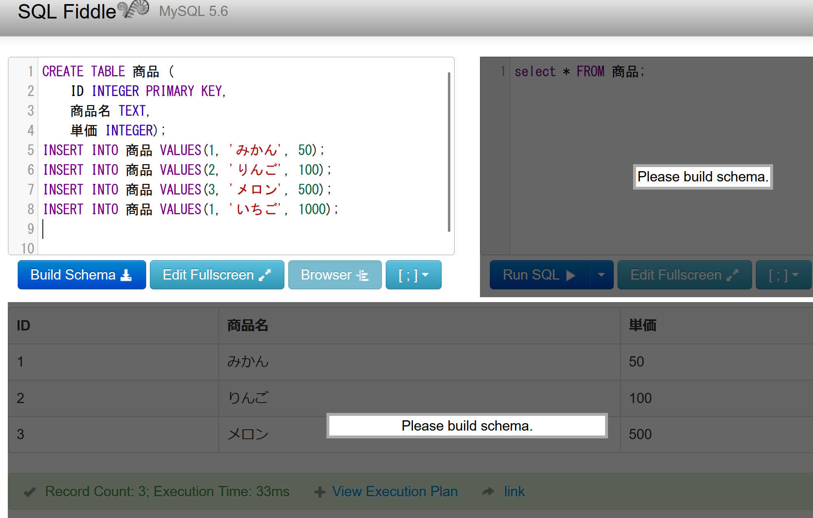
⑧ 「Build Schema」をクリック

Slide 35
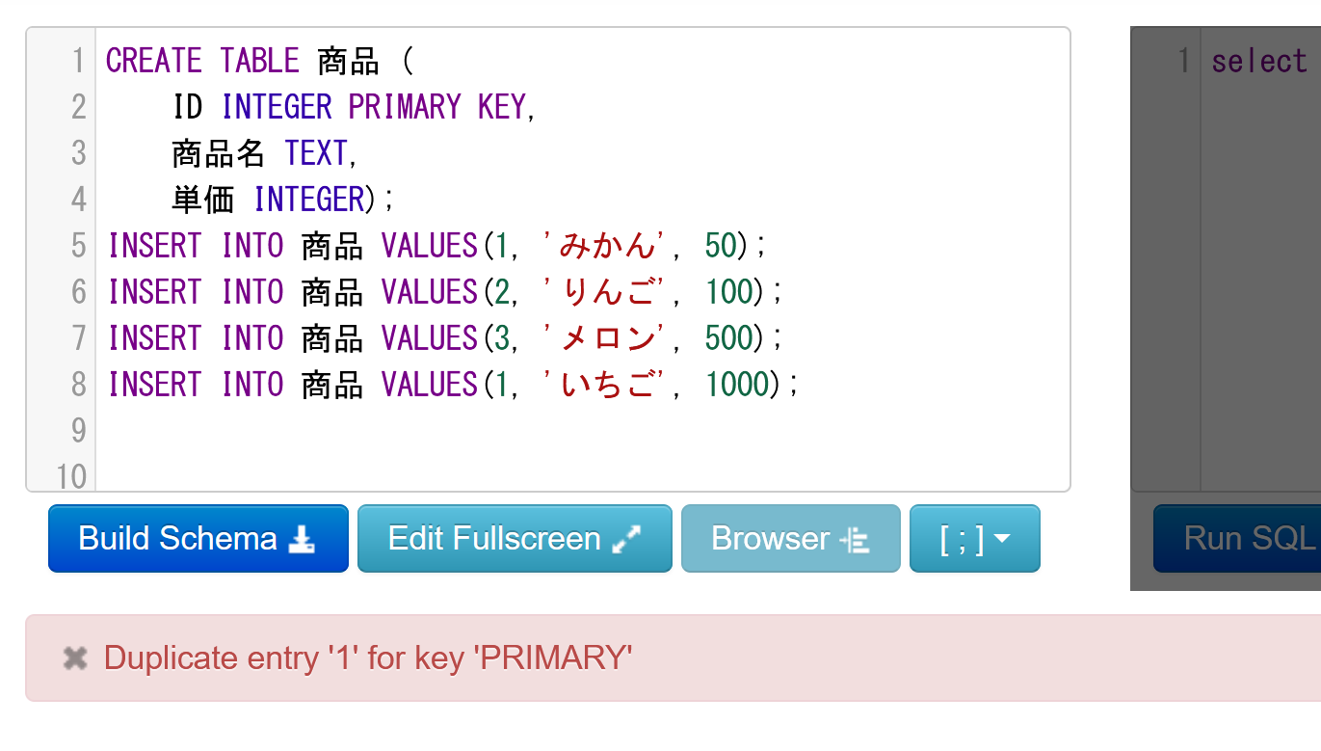
⑨ 「主キー制約」に違反している旨のエラーメッセージが出て実行できないことを確認する
これは、制約違反のチェック機能が働いたため、正常動作

Slide 36
自習１．複数属性の主キー制約
主キー制約の SQL での書き方について理解を深める
次の SQL を実行しなさい
左側のパネル
CREATE TABLE 成績 (
学生ID INTEGER,
科目ID INTEGER,
得点 INTEGER,
PRIMARY KEY(学生ID, 科目ID));
INSERT INTO 成績 VALUES(1, 1001, 90);
INSERT INTO 成績 VALUES(1, 1002, 100);
INSERT INTO 成績 VALUES(2, 1001, 85);
INSERT INTO 成績 VALUES(2, 1002, 90);
INSERT INTO 成績 VALUES(2, 1003, 95);
右側のパネル
select * FROM 成績;

Slide 37
自習２．主キー制約の違反
主キー制約に違反する場合、実行できないことを確認する
次の SQL を実行しなさい（自習１に１行増やしている）
左側のパネル
CREATE TABLE 成績 (
学生ID INTEGER,
科目ID INTEGER,
得点 INTEGER,
PRIMARY KEY(学生ID, 科目ID));
INSERT INTO 成績 VALUES(1, 1001, 90);
INSERT INTO 成績 VALUES(1, 1002, 100);
INSERT INTO 成績 VALUES(2, 1001, 85);
INSERT INTO 成績 VALUES(2, 1002, 90);
INSERT INTO 成績 VALUES(2, 1003, 95);
INSERT INTO 成績 VALUES(1, 1001, 95);

Slide 38
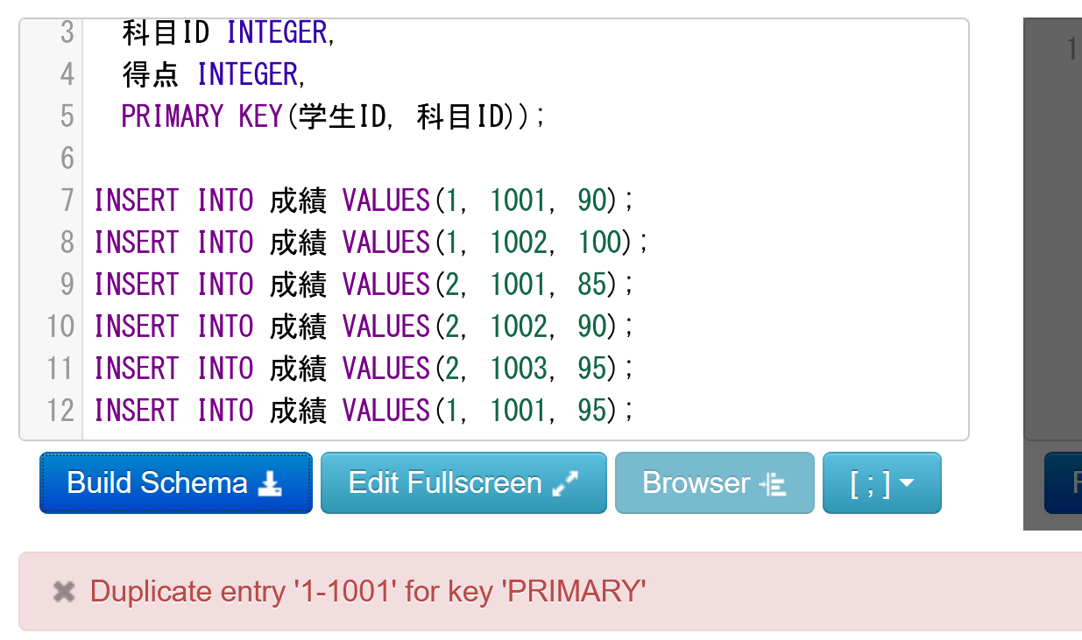
自習１
自習２
主キー制約に違反するため実行できない
Sqlfiddle が混みあっていて
実行できないときは、
少し待ってから実行してみる

Slide 39
主キーのまとめ
主キーの目的
テーブル内の各行を一意に識別。
主キーの性質
一意性：重複しない。
不変性：値が変更されない。
主キー制約
一意性を保証。
テーブル定義時に設定。
主キーの構成
単一または複数の属性で構成可能。

Slide 40
10-3. 外部キーと 参照整合性制約

Slide 41
外部キー
外部キーは、他のテーブルの主キーを参照するキー
購入テーブル
外部キー
ID | 購入者 | 商品ID | 数量
1 | X | 1 | 10
2 | Y | 2 | 5
商品テーブル
ID | 商品名 | 単価
1 | みかん | 50
2 | りんご | 100
3 | メロン | 500
購入テーブルの外部キー「商品ID」は、購入テーブルの主キー「ID」を参照
主キー

Slide 42
参照整合性制約のイメージ
商品から
お選びください
枝豆はないんですか？
テーブルのデータを別のテーブルから参照するときの
制約として、参照整合性制約がある

Slide 43
参照整合性制約の定義と目的
参照整合性制約は、リレーショナルデータベースにおいて、異なるテーブル間の関連付けられたデータが一貫性を保つようにするための制約
外部キーの値が、別のテーブルの主キーと一致することを保証することができる
外部キー
ID | 購入者 | 商品ID | 数量
1 | X | 1 | 10
2 | Y | 2 | 5
ID | 商品名 | 単価
1 | みかん | 50
2 | りんご | 100
3 | メロン | 500
主キー

Slide 44
参照整合性制約の例
商品テーブルに ID が存在しない場合、購入テーブルに、そのIDを持つ行を挿入することはできない
DDDD
参照整合性制約
外部キーに入れる値は，主キーから選ぶ
外部キー
ID | 購入者 | 商品ID | 数量
1 | X | 1 | 10
2 | Y | 2 | 5
ID | 商品名 | 単価
1 | みかん | 50
2 | りんご | 100
3 | メロン | 500
主キー

Slide 45
SQL によるテーブル定義
テーブル名：購入
属性名：ID、購入者、商品ID、数量
属性のデータ型：数値、テキスト、数値、数値
データの整合性を保つための制約：主キー制約、参照整合性制約
CREATE TABLE 購入 (
ID INTEGER PRIMARY KEY,
購入者 TEXT,
商品ID INTEGER,
数量 INTEGER,
FOREIGN KEY (商品ID) REFERENCES 商品(ID));

Slide 46
FOREIGN KEY … REFERENCES
PRIMARY KEY … REFERENCES はテーブル定義時に使用し、あるテーブルの外部キーが別のテーブルの主キーを参照する「参照整合性制約」を示す
CREATE TABLE 購入 (
ID INTEGER PRIMARY KEY,
購入者 TEXT,
商品ID INTEGER,
数量 INTEGER,
FOREIGN KEY (商品ID) REFERENCES 商品(ID));
SQL の書き方
外部キー
ID | 購入者 | 商品ID | 数量
1 | X | 1 | 10
2 | Y | 2 | 5
ID | 商品名 | 単価
1 | みかん | 50
2 | りんご | 100
3 | メロン | 500
主キー
主キー

Slide 47
結合の例
結合のためのSQL
商品
SELECT * FROM 商品
JOIN 購入
ON 商品.ID = 購入.商品番号;
ID | 商品名 | 単価
1 | みかん | 50
2 | りんご | 100
3 | メロン | 500
結合条件
ID | 商品名 | 単価 | 購入者 | 商品番号
1 | みかん | 50 | X | 1
3 | メロン | 500 | X | 3
2 | りんご | 100 | Y | 2
関連
購入
購入者 | 商品番号
X | 1
X | 3
Y | 2
SQLの実行により
新しく生成される
テーブル

Slide 48
演習３．外部キー，参照整合性制約
【トピックス】
主キー
外部キー
参照整合性制約
PRIMARY KEY
FOREIGN KEY … REFERENCES

Slide 49
Webブラウザを使用
① アドレスバーにSQLFiddleのURLを入力
http://sqlfiddle.com/
URLが分からないときは、Googleなどの検索エンジンを利用。「SQLFiddle」と検索し、表示された結果からSQLFiddleのウェブサイトをクリック。

Slide 50
② 左側のパネルに、テーブル定義とデータの追加を行う SQL を入れる。（前のものは不要である）
CREATE TABLE 商品 (
ID INTEGER PRIMARY KEY,
商品名 TEXT,
単価 INTEGER);
INSERT INTO 商品 VALUES(1, 'みかん', 50);
INSERT INTO 商品 VALUES(2, 'りんご', 100);
INSERT INTO 商品 VALUES(3, 'メロン', 500);
CREATE TABLE 購入 (
ID INTEGER PRIMARY KEY,
購入者 TEXT,
商品ID INTEGER,
数量 INTEGER,
FOREIGN KEY (商品ID) REFERENCES 商品(ID));
INSERT INTO 購入 VALUES(1, 'X', 1, 10);
INSERT INTO 購入 VALUES(2, 'Y', 2, 5);

Slide 51
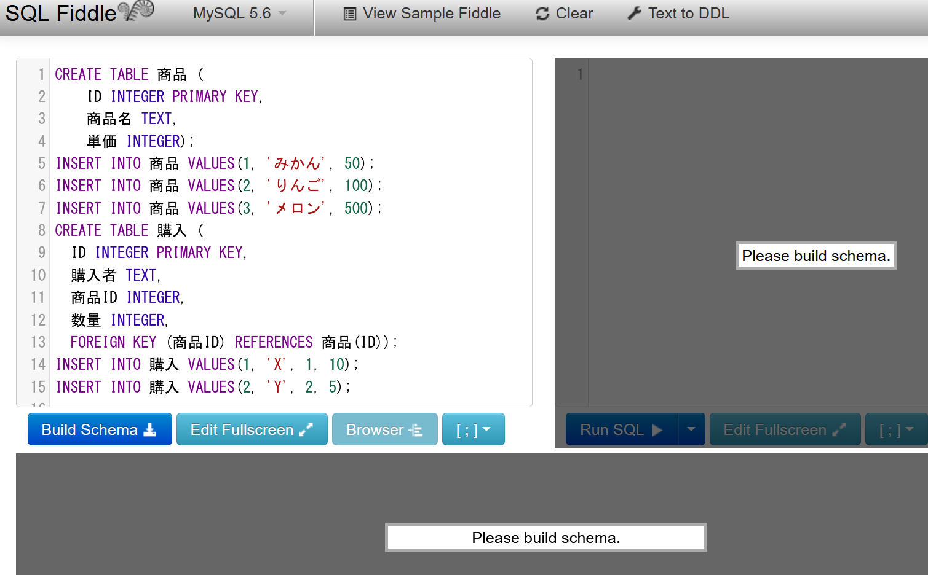
③ 「Build Schema」をクリック

Slide 52
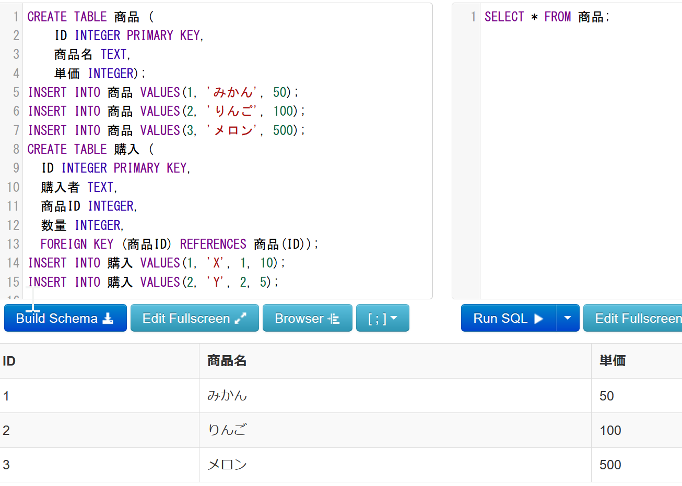
④ 右側のパネルに、問い合わせ（クエリ）を行う SQL を入れる。
⑤ 「Run SQL」をクリック
SQL 文が実行され、結果が表示される。
⑥ 下側のウインドウで、結果を確認。
SELECT * FROM 商品;

Slide 53
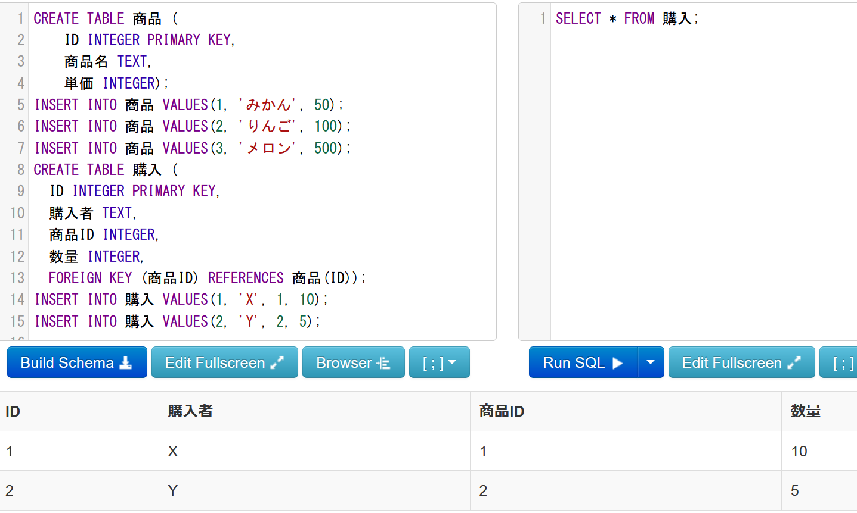
⑦ 右側のパネルに、問い合わせ（クエリ）を行う SQL を入れる。
⑧ 「Run SQL」をクリック
SQL 文が実行され、結果が表示される。
⑨ 下側のウインドウで、結果を確認。
SELECT * FROM 購入;

Slide 54
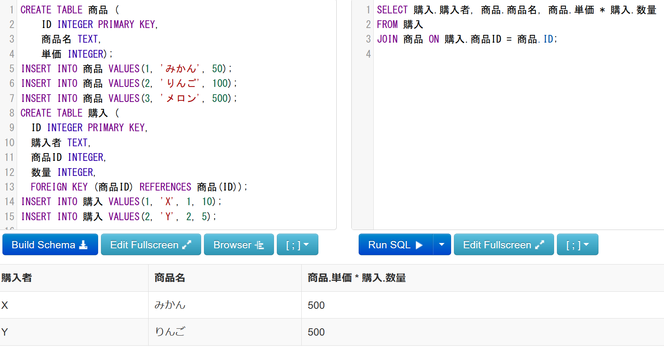
⑩ 右側のパネルに、問い合わせ（クエリ）を行う SQL を入れる。
⑪ 「Run SQL」をクリック
SQL 文が実行され、結果が表示される。
⑫ 下側のウインドウで、結果を確認。
SELECT 購入.購入者, 商品.商品名, 商品.単価 * 購入.数量
FROM 購入
JOIN 商品 ON 購入.商品ID = 商品.ID;

Slide 55
自習３．主キー制約の違反
主キー制約に違反する場合、実行できないことを確認する
次の SQL を実行しなさい（１行増やしている）
左側のパネル
CREATE TABLE 商品 (
ID INTEGER PRIMARY KEY,
商品名 TEXT,
単価 INTEGER);
INSERT INTO 商品 VALUES(1, 'みかん', 50);
INSERT INTO 商品 VALUES(2, 'りんご', 100);
INSERT INTO 商品 VALUES(3, 'メロン', 500);
CREATE TABLE 購入 (
ID INTEGER PRIMARY KEY,
購入者 TEXT,
商品ID INTEGER,
数量 INTEGER,
FOREIGN KEY (商品ID) REFERENCES 商品(ID));
INSERT INTO 購入 VALUES(1, 'X', 1, 10);
INSERT INTO 購入 VALUES(2, 'Y', 2, 5);
INSERT INTO 購入 VALUES(3, 'X', 22, 1);

Slide 56
自習３のヒント：
「22」は、参照整合性制約に違反
外部キー
ID | 購入者 | 商品ID | 数量
1 | X | 1 | 10
2 | Y | 2 | 5
3 | x | 22 | 1
ID | 商品名 | 単価
1 | みかん | 50
2 | りんご | 100
3 | メロン | 500
主キー

Slide 57
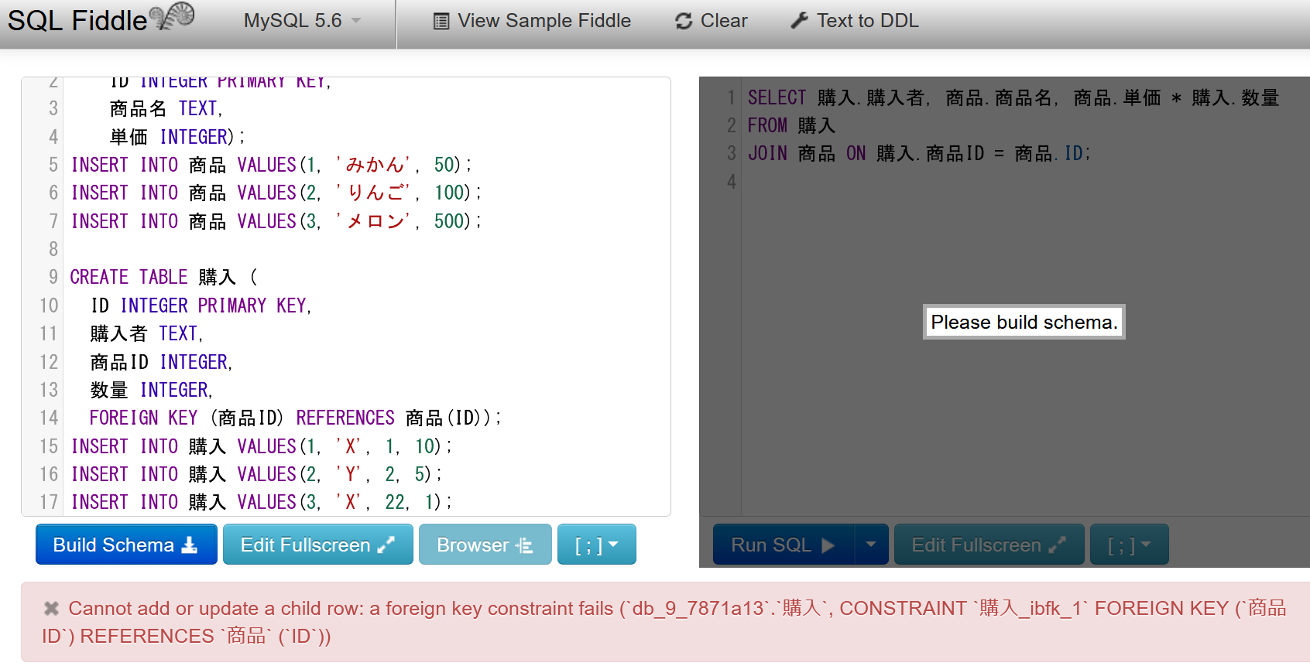
自習３
参照整合性制約に違反するため実行できない

Slide 58
外部キー、参照整合性制約のまとめ
外部キーの定義
他のテーブルの主キーを参照するキー
参照整合性制約の目的
リレーショナルデータベース内で異なるテーブル間のデータが一貫性を保つようにする
外部キーが参照するテーブルの主キーと一致することを保証
参照整合性制約の例
商品テーブルに存在しないIDは、購入テーブルに挿入できない。
FOREIGN KEY … REFERENCESの使用
テーブル定義時に、外部キーが別のテーブルの主キーを参照することを示す。
CREATE TABLE 購入 (
ID INTEGER PRIMARY KEY,
購入者 TEXT,
商品ID INTEGER,
数量 INTEGER,
FOREIGN KEY (商品ID) REFERENCES 商品(ID));

Slide 59
10-4. データベース設計

Slide 60
データベースの構築手順
ID | 購入者 | 商品ID | 数量
ID | 購入者 | 商品ID | 数量
1 | X | 1 | 10
2 | Y | 2 | 5
ID | 名前 | 単価
ID | 名前 | 単価
1 | みかん | 50
2 | りんご | 100
3 | りんご | 150
データベース
設計
データベース生成
※ 最初，データベースは空
テーブル定義
「こういうテーブルを使いたい」と設定するだけなので、テーブルは空
テーブル生成

Slide 61
主キー制約の重要性
データの一意性の保証
例: 従業員テーブルで、各従業員に割り当てられた一意の従業員IDにより、同一人物の重複登録を防止
データの識別とアクセスの容易化
例: 従業員IDを用いて特定の従業員を識別。外部キーが機能するためにも利用

Slide 62
参照整合性制約の重要性
データの整合性の維持
例：従業員テーブルの各従業員の部署が、部署テーブルに実在することを保証
データの信頼性の向上
例：存在しない従業員が、給与データに挿入することを防止
データの更新時の安全性
部署のデータを削除する際、その部署に所属する従業員を確認
関連データの整理
FOREIGN KEY と REFERENCES を使用して、異なるテーブル間の関連を明確に示すことができる。
データベースの構造が理解しやすくなり、データベースの管理や変更が容易になる。

Slide 63
１対多の関連
１人の購入者が、複数の購入を行う
外部キー
ID | 購入者 | 商品ID | 数量
1 | X | 1 | 10
2 | Y | 2 | 5
3 | X | 2 | 2
4 | X | 3 | 4
5 | Y | 3 | 1
ID | 商品名 | 単価
1 | みかん | 50
2 | りんご | 100
3 | メロン | 500
主キー

Slide 64
多対多の関連の例
１人の学生が、複数の科目を受講する。１つの科目には
複数の学生が参加する
学生ID | 科目ID | 得点
1 | 1001 | 90
1 | 1002 | 100
2 | 1001 | 85
2 | 1002 | 90
2 | 1003 | 95
外部キー
外部キー
ID | 科目名
1001 | 国語
1002 | 算数
1003 | 理科
ID | 学生名
1 | 徳川家康
2 | 豊臣秀吉
主キー
主キー

Slide 65
データベース設計のプロセス
１．テーブル名の決定
例: 「従業員」、「顧客」、「商品」など、データの種類や目的に応じた名前。
２．属性の設定
例: 従業員テーブルの属性は「従業員ID」、「名前」、「住所」
３．データ型の選択
例: 「従業員ID」は整数型（INTEGER）、「名前」は文字列型 (TEXT)。
４．制約の設定
例: 主キー制約など
５．索引（インデックス）の作成
例: 頻繁に検索される「従業員ID」や「名前」に索引を設定。
６．テーブル間の関係性
例: 「従業員」テーブルの「部署ID」が「部署」テーブルの「部署ID」を参照（外部キーとして）。

Slide 66
データベース設計の実践例
シナリオ
ある大学の学生、講義、および成績管理システム。
目的
学生の個人情報、登録講義、取得成績を効率的に管理。

Slide 67
「成績管理」のデータベース設計の実践例
シナリオ
ある大学の学生、講義、および成績管理システム。
目的
学生の個人情報、登録講義、取得成績を効率的に管理。
学生テーブル:
属性: 学生ID (主キー), 名前, 専攻
主キー: 学生ID
講義テーブル:
属性: 講義ID (主キー), 講義名, 担当教員
主キー: 講義ID
成績テーブル:
属性: 学生ID (外部キー), 講義ID (外部キー), 成績
外部キー: 学生ID (学生テーブル参照), 講義ID (講義テーブル参照)
主キー: 学生IDと講義ID

Slide 68
データベースシステムとアプリケーションの連携
メリット
データの一元管理
データが一箇所に集中され、情報の整合性と一貫性が保たれる
効率的なデータアクセス
アプリケーションは、データベースシステムにアクセスし、迅速なデータ検索と更新が可能
拡張性と柔軟性
データベースの構造を変更しても、アプリケーション側の調整が最小限で済む
データのセキュリティ強化
データベースレベルでのセキュリティ対策により、データの保護が強化される

Slide 69
データベース設計のまとめ
主キー制約の重要性
データの一意性保証と識別の容易化。
参照整合性制約の重要性
データの整合性維持、信頼性向上、更新時の安全性確保、関連データの整理。
１対多、多対多の関連
例: １人の購入者が複数の購入、１人の学生が複数の科目を受講。
データベース設計のプロセス
テーブル名、属性、データ型、制約、索引の設定、テーブル間の関係性の決定。
データベースシステムとアプリケーションの連携のメリット
データの一元管理、効率的なデータアクセス、拡張性と柔軟性、データのセキュリティ強化。

Slide 70
自習４．データベース設計の実現
目的：データベース設計を実際に実現するスキルを向上
資料の「成績管理」のデータベース設計の実践例 をもとに、SQLでテーブル定義を行いなさい
余裕があれば INSERT INTO でデータを追加してみましょう

Slide 71
自習４の解答例
CREATE TABLE 学生 (
学生ID INTEGER PRIMARY KEY,
名前 TEXT,
専攻 TEXT
);
CREATE TABLE 講義 (
講義ID INTEGER PRIMARY KEY,
講義名 TEXT,
担当教員 TEXT
);
CREATE TABLE 成績 (
学生ID INTEGER,
講義ID INTEGER,
成績 INTEGER,
PRIMARY KEY (学生ID, 講義ID),
FOREIGN KEY (学生ID) REFERENCES 学生(学生ID),
FOREIGN KEY (講義ID) REFERENCES 講義(講義ID)
);

Slide 72
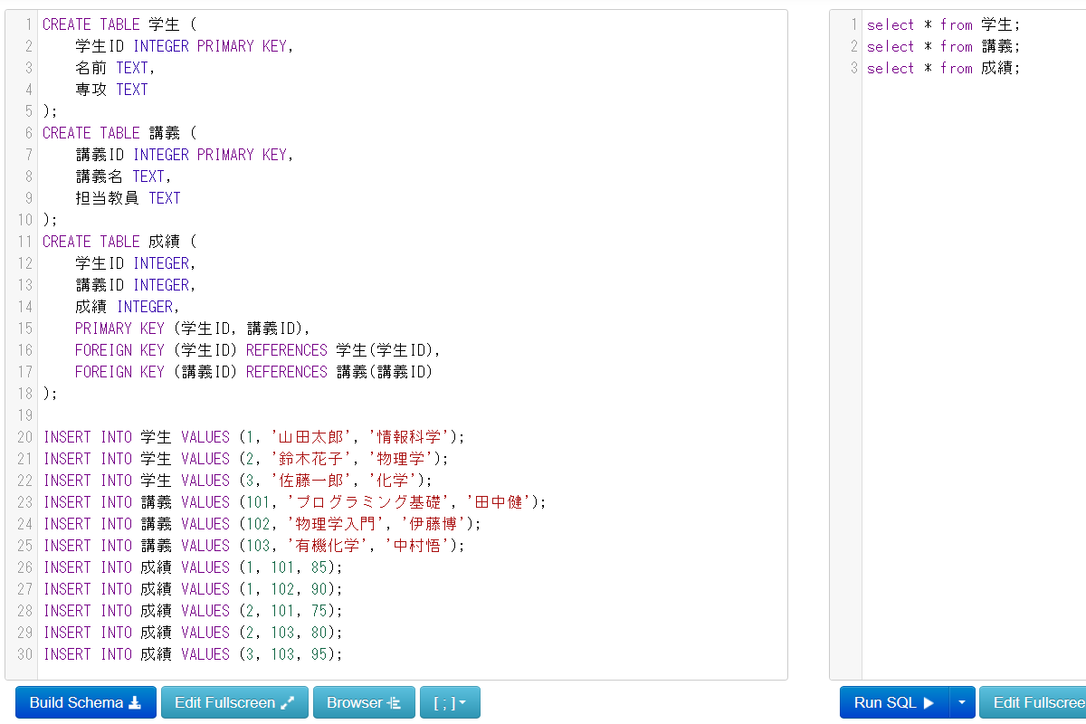
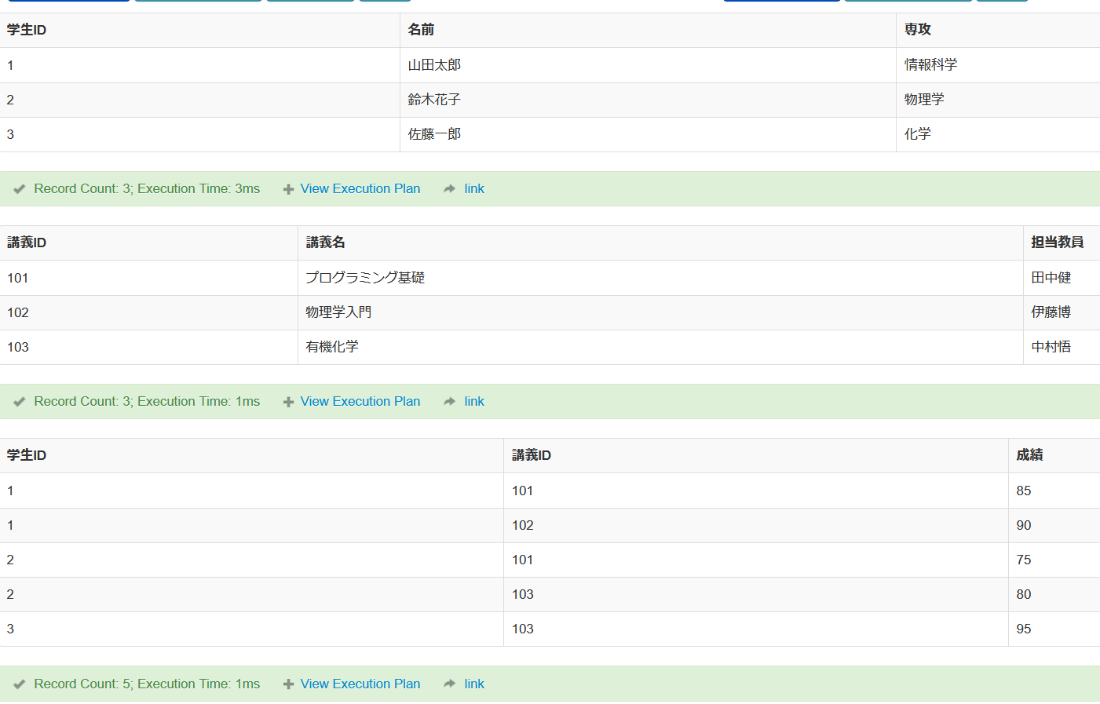
動作例

Slide 73
全体まとめ
主キー
各テーブル行を一意に識別するキー
値は一意であり、重複しない
商品テーブルの例：各商品に一意のIDが割り当てられる
主キー制約：一意性を保証し、重複を防止。
外部キーと参照整合性制約
他のテーブルの主キーを参照するキー
リレーショナルデータベースで異なるテーブル間のデータ一貫性を保証
参照整合性制約の例：商品テーブルのIDが購入テーブルに存在することを保証
データベース設計プロセス
テーブル名、属性、データ型の選択
制約（主キー制約など）の設定
索引の作成
テーブル間の関係性の定義
データベースシステムとアプリケーションの連携
データの一元管理、効率的なアクセス
拡張性、柔軟性、セキュリティの強化

Slide 74
① 理論と実践の両立
実際のデータベース設計において、主キー、外部キー、参照整合性制約などの概念を実際にどのように適用するかを学ぶ。例えば、主キーを用いてデータの一意性を保証し、外部キーを用いて異なるテーブル間のデータの整合性を保つ方法などがある。
② データベース設計の理解の深化
データベース設計の各段階（テーブル名の決定、属性の設定、データ型の選択など）の重要性と、それぞれのステップで考慮すべき点を深く理解する。実際のシナリオ（例えば、学生と講義の関係）に応用する方法を理解する。
③ データベース運用能力の向上
主キーと外部キーの適切な設定を学びます。そのことで、データベース内の情報が一貫性を保ち、信頼性が高まることを理解する。これにより、データベースの日常的な運用や、将来的な変更に対応する際の柔軟性が高まる。

